Slide 1

Углубленное изучение сетевых технологий. Часть 1
Компьютерные сети
Урок 6
DNS. Сетевая безопасность. Шифрование. VPN

Slide 2



Вопросы к аудитории

Slide 3

План урока
DNS.
Асимметричное и симметричное шифрование.
Протоколы и методы шифрования.
VPN и их назначение.

Slide 4
Domain Name Service

Slide 5
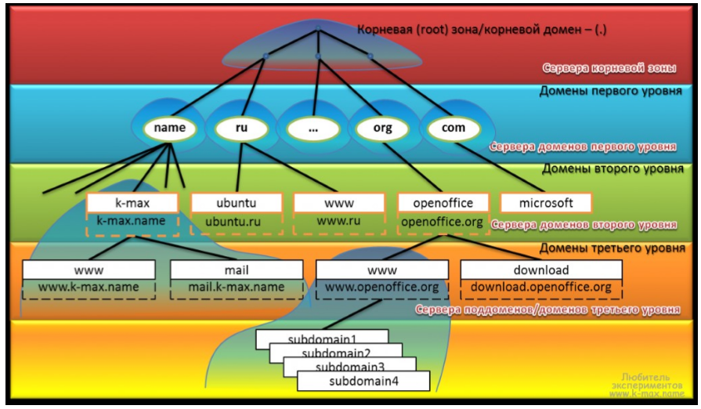
Иерархическая структура DNS

Slide 6
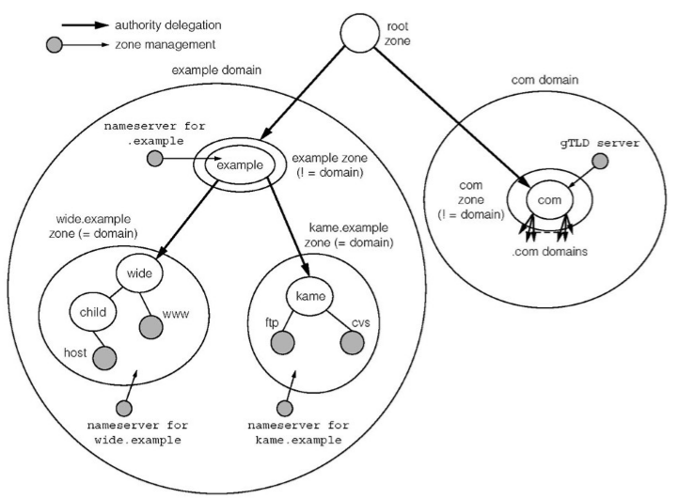
Домены и зоны

Slide 7

Ресурсные записи
name. TTL CLASS TYPE DATA
где
name — доменное имя
TTL — срок хранения записи в кэше
CLASS — всегда IN (INternet)
TYPE — тип записи (A/CNAME/MX/PTR...)
DATA — данные (зависит от TYPE)

Slide 8
Корневые серверы
a.root-servers.net
b.root-servers.net
c.root-servers.net
d.root-servers.net
e.root-servers.net
f.root-servers.net
g.root-servers.net
h.root-servers.net
i.root-servers.net
j.root-servers.net
k.root-servers.net
l.root-servers.net
m.root-servers.net

Slide 9
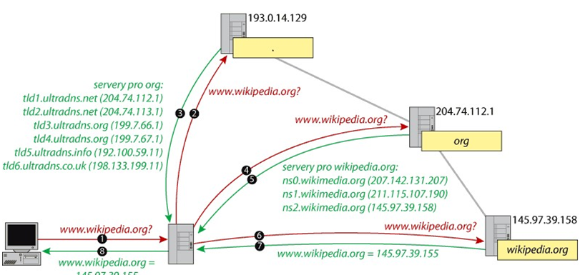
Разрешение доменного имени

Slide 10
Некоторые типы записей
A — доменному имени сопоставить IPv4
CNAME — доменному имени сопоставить каноническое доменное имя
NS — доменному имени сопоставить DNS-сервер
MX — доменному имени сопоставить доменное имя почтового сервера и приоритет
PTR — IP-адресу, записанному в виде доменного имени (в in-addr.arpa) сопоставить каноническое доменное имя

Slide 11
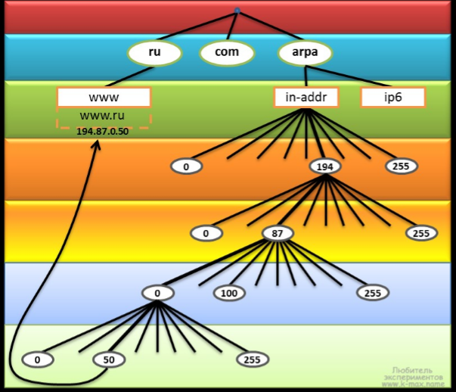
Записи PTR
Запись
50.0.87.194.in-addr.arpa. IN PTR www.ru
означает, что IP-адресу 194.87.0.5 соответствует каноническое доменное имя www.ru
Запись должна быть добавлена провайдером, предоставившим IP-адрес.
Запись используется SMTP-службами для проверки возможности отправить почту от вашего домена.

Slide 12
Сетевая безопасность
Сетевая безопасность — раздел прикладной научной дисциплины, называемый информационной безопасностью.
Сетевая безопасность включает в себя набор правил, методик и средств обеспечивающих: надежность и конфиденциальность передачи информации в сети.
Notes:
Среди рисков, которым подвергается компьютерная сеть и предотвращение которых является целью сетевой безопасности как дисциплины: несанкционированный доступ к сетевым ресурсам (например, несанкционированное чтение файлов) и предотвращение атак, целью которых является отключение тех или иных предоставляемых сетью услуг (например, недопущение всех или части пользователей к просмотру веб-сайта компании)^{[3]}.
Кроме дисциплины, под термином «сетевая безопасность» может пониматься комплекс процедур, стандартов, правил и средств, призванных обеспечить безопасность компьютерной сети. Среди как хардверных, так и софтверных средств и устройств, для этой цели применяемых: межсетевые экраны (файрволлы), антивирусные программы, средства мониторинга сети, средства обнаружения попыток несанкционированного доступа (вторжения), прокси-серверы и серверы аутентификации^{[4]}.

Slide 13

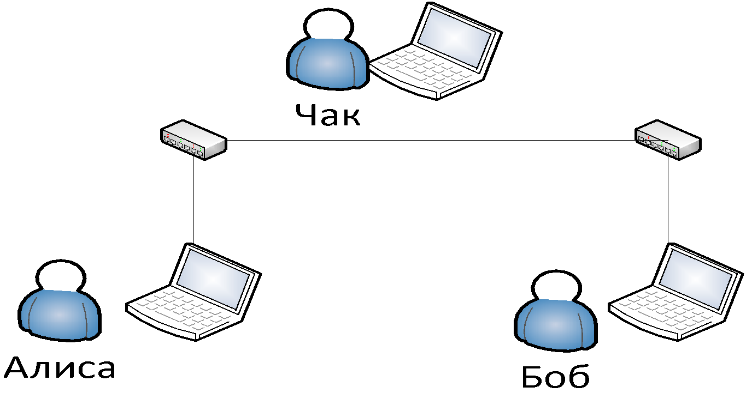
Определения
Аутентификация
Авторизация
Шифрование
Конфиденциальность
Целостность
Доступность
Несанкционированный доступ
Notes:
https://www.google.ru/search?q=%D0%B3%D1%83%D0%B3%D0%BB+%D0%BA%D0%B0%D1%80%D1%82%D0%B8%D0%BD%D0%BA%D0%B8&newwindow=1&espv=2&biw=1024&bih=638&site=webhp&source=lnms&tbm=isch&sa=X&ved=0ahUKEwi4oO2Or_7QAhWFXCwKHTq1DecQ_AUIBigB#newwindow=1&tbs=sur:fmc&tbm=isch&q=vpn&imgrc=bMixMcACab91RM%3A

Slide 14
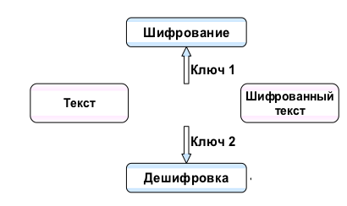
Шифрование
Существует два типа алгоритмов шифрования.
Симметричный — такой тип шифрования при котором для шифровки и дешифровки используется один и тот же ключ.
Асимметричный — такой тип шифрования, при котором для шифровки и дешифровки используются разные ключи.

Slide 15
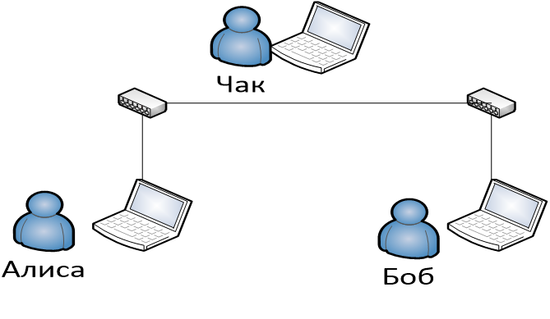
Система криптографии с открытым ключом
Открытый ключ
Секретный ключ
Алгоритм генерации ключей
Цифровая подпись (электронная подпись)

Slide 16
Алгоритмы шифрование
Ассиметричные алгоритмы шифрования:
RSA
DSA
ГОСТ Р 34.10-2001
Симметричные алгоритмы шифрования:
AES - американский стандарт шифрования
ГОСТ 28147-89 — советский и российский стандарт шифрования, также является стандартом СНГ
DES/3DES - стандарты шифрования данных в США

Slide 17
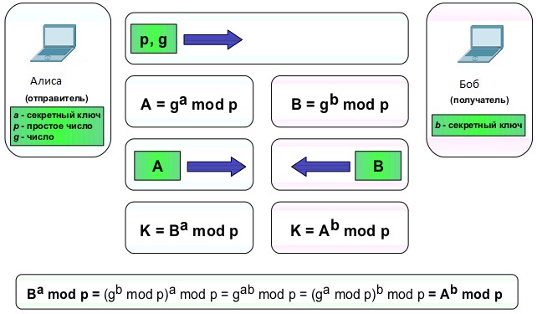
Алгоритм Диффи-Хелмана

Slide 18
RSA (Rivest, Shamir и Adleman)

Slide 19
Электронная подпись
ЭЦП или электронная цифровая подпись - это реквизит используемый для электронных документов, обеспечивающий защиту документов от подделки или изменения. ЭЦП получается путем применения криптографических преобразований данных с применением закрытого ключа шифрования для электронно-цифровой подписи выданной центром сертификации.

Slide 20

Сертификат
Цифровой сертификат — это специальный документ, который подтверждает соответствие открытого ключа и информации, которая идентифицирует хозяина ключа. Сертификат выдается центром сертификации или может быть сгенерирован самостоятельно и включает данные о владельце сертификата, открытый ключ, его сферы использования, адрес и название центра сертификации выдавшего данный сертификат, а также цифровую подпись центра и т.д.

Slide 21
SSL/TLS
Secure sockets layer - уровень защищённых сокетов, криптографический протокол, который подразумевает более безопасную связь. Он использует асимметричную криптографию для аутентификации ключей обмена, симметричное шифрование для сохранения конфиденциальности, коды аутентификации сообщений для целостности сообщений.

Slide 22
SSL
По материалам https://blog.jenrom.com/2014/09/07/internet-fundamentals-osi-модель-уровень-представления/
SSL (Secure Socket Layer)
SSL — протокол шифрования, который обеспечивает безопасное соединение между клиентом и сервером. Протокол SSL был разработан фирмой Netscape, достаточно давно. Версия 1.0 никогда не была обнародована. Версия 2.0была выпущена в феврале 1995 года, но содержала много недостатков по безопасности, которые привели к разработке SSL версии 3.0.

Slide 23
SSL
По материалам https://blog.jenrom.com/2014/09/07/internet-fundamentals-osi-модель-уровень-представления/
TLS (Transport Layer Security)
TLS — протокол шифрования, обеспечивающий защищённую передачу данных между узлами в сети Интернет. Он является следующим поколением протокола SSL.
На данный момент есть три версии протокола TLS: 1.0, 1.1 и 1.2. Они, соответственно, имеют внутренние идентификаторы версии 3.1, 3.2 и 3.3, поэтому иногда называются SSL 3.1, SSL 3.2 и SSL 3.3.
TLS и SSL используют асимметричную криптографию для аутентификации и симметричное шифрование для передачи данных.
Стоит отметить, что основная работа шифрования данных TLS и SSL проходит на 6 уровне модели OSI (уровень представления), а аутентификация — на 5уровне модели OSI (сеансовый уровень)

Slide 24
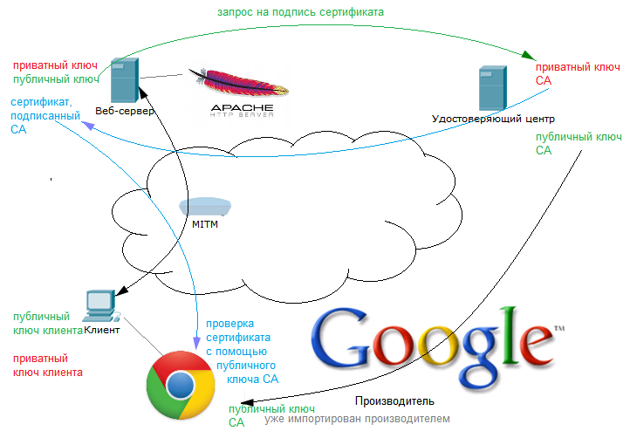

Slide 25
VPN
Виртуальная частная сеть – это сеть используемая для создания безопасного туннеля между компьютером и удаленной сетью через сеть Интернет. Частные сети создаются путем применения протоколов выполняющих следующие функции:
Шифрование трафика
Аутентификация источника и передатчика
Проверка достоверности данных
Защита от подмены данных путем повторной передачи

Slide 26
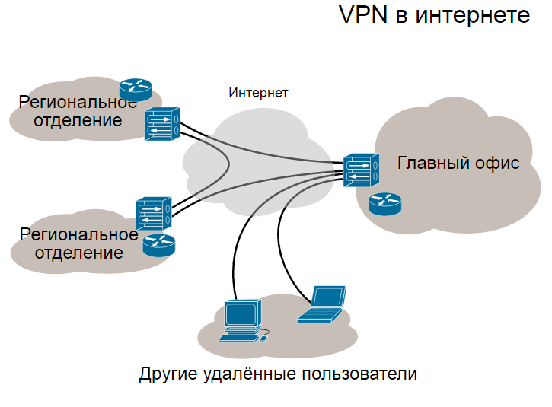
Классификация VPN
Основанная на сфере применения：
Доступ в сеть (Access VPN)
Соединение внутренних сетей (Intranet VPN)
Подключение к внешним сетям (Extranet VPN)
Основная на уровне OSI：
Уровень 2 VPN
Уровень 3 VPN

Slide 27
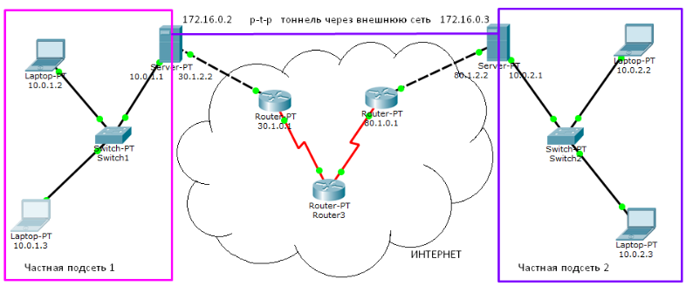
Тоннели

Slide 28
Основные протоколы используемые для построения сетевых туннелей:
PPTP
L2TP
OpenVPN
IPSec

Slide 29
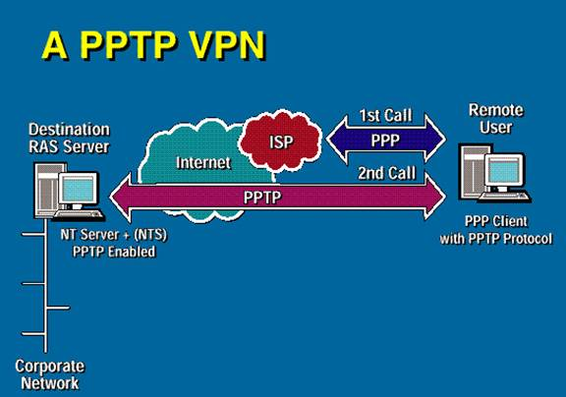
PPTP
PPTP означает ‘Point-to-Point Tunneling Protocol’, протокол туннелирования "точка-точка".

Slide 30
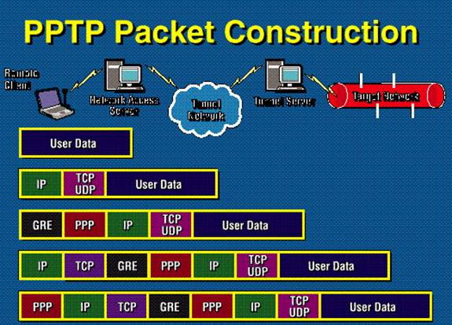

Slide 31
OpenVPN
Может использовать UDP или TCP для транспорта
Может соединять сети на L2 (tap) и L3 (tun)
Может управлять фрагментацией или использовать MTU для tun/tap
Может использоваться для подключения офисов или удаленного доступа

Slide 32
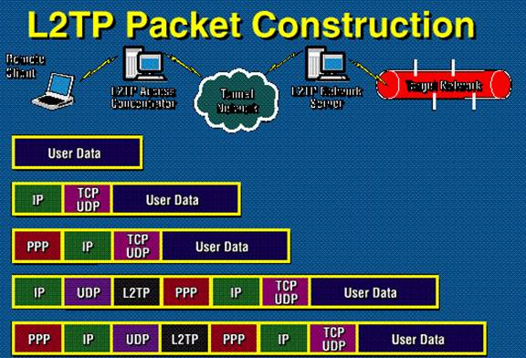
L2TP

Slide 33
IPsec
IPsec sec наиболее широко используемый протокол для построения VPN.
IPsec является набором протоколов:
Authentication Header (АН)
Encapsulating Security Payload (ESP)
Internet Security Association and Key Management Protocol (ISAKMP)

Slide 34
Практическое задание
Работа в Wireshark и PT.

Slide 35
Вопросы
Не забудьте написать
отзыв о курсе и преподавателе

